Slide 1
Tarptautinė rašytojų diena
Kovo 3 d.

Slide 2
Šiandien minime Tarptautinę rašytojų dieną!
Tarptautinė rašytojų diena švenčiama nuo 1986 metų. Šių metų sausio 12-18 dienomis vyko 48-asis Tarptautinio rašytojų klubo kongresas, kuriame ir buvo nuspręsta kasmet minėti šią šventę. Poetai turi savo šventę – tarptautinę poezijos dieną, kurią švenčia kovo 21 d., UNESCO sprendimu.

Slide 3
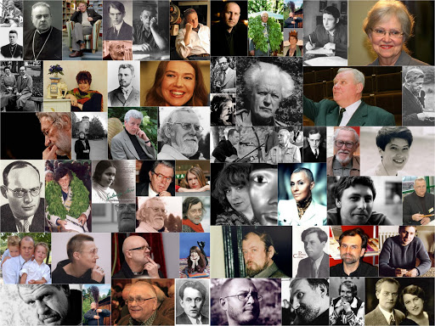
Tad sveikinam visus Lietuvos (ir pasaulio žinoma) rašytojus su JŲ diena!!!

Slide 4
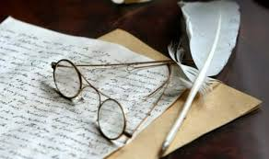
Rašytojų mintys apie save ir kūrybą:

Slide 5
Rašytojui reikia tokios pat narsos kaip kareiviui: pirmasis turi taip mat mažai galvoti apie kritikus kaip antrasis apie ligoninę (Stendalis).
Rašytojas neturi stengtis būti protingesnis už žmogų ir pasaulį. (L. Frankas)
Tikras rašytojas – tai tas pats, kas senovės pranašas: jis regi aiškiau negu paprasti žmonės. ( A. Čechovas).

Slide 6
Rašymas – dvasių užkeikimas tikrąja prasme. (F. Kafka)
Rašymas tėra nuosekli ir sąmoninga savižuda, o kiekvienas tikras rašytojas yra menamas savižudis (R.Gavelis)
Rašytojas turi būti sudėtas tarsi iš dviejų žmonių. Vienas vedžioja jo ranką, kitas stengiasi ją sulaikyti. Iš tos dvikovos ir gimsta tikri kūriniai. Rašytojas, kuris nesipriešina sau – visada pralaimi. (J. Marcinkevičius).

Slide 7
Rašytojas rašo ne todėl, kad jis nori ką nors pasakyti, o todėl, kad jis turi ką pasakyti. (F. S. Ficdžeraldas)
Išlaisvink žmogų ir jis pradės kurti. (A. de Sent Egziuperi)
Idėjos nemiršta, jos kartais tik snaudžia, bet nubunda dar galingesnės, negu prieš tai. (A. Diuma)
Įkvėpimas atsiranda tik dirbant. (P. Čaikovskis)

Slide 8
Aš – rašytojas. Rašau tai, kas plaukia man iš širdies. Išgyvenęs šiame pasaulyje beveik šešiasdešimt metų, sugebėjau rasti atsakymą į daugelį klausimų, be dviejų: kodėl aš rašau ir kodėl myliu vieną moterį. Ne sykį kamavausi, norėdamas įminti tuos dalykus. Juk yra kitų moterų, daug gražesnių, kodėl kaip tik šita? Nėra atsakymo. Lygiai taip pat ir su rašymu – jeigu aš rašau, tai todėl, kad myliu. Cirilas Kosmačaa

